Slide 1
Design Pattern Observer / Observateur
Anthony MAURICE – 04/12/2024

Slide 2
Sommaire
Présentation
Définition
Structure UML
Avantages / Inconvénients
Exemples
Cas concret 1 : « Abonnement »
Cas concret 2 : « Contre-espionnage »
Conclusion

Slide 3
Présentation
Définition :
Design Pattern comportemental
Principe « d’abonnement »
Observateur(s) informé(s) des modifications de l’observé

Slide 4
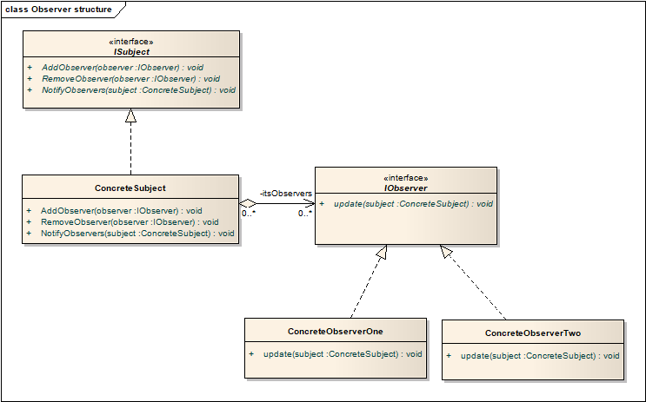
Présentation Diagramme UML Structure
Interface sujet
Interface observateur
Sujet concret
Observateurs concrets

Slide 5
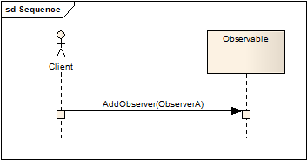
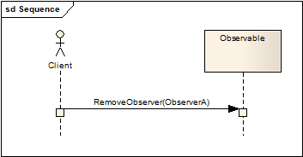
Présentation Diagramme UML Séquence
Ajout/Suppression des observateurs du sujet par le client.

Slide 6
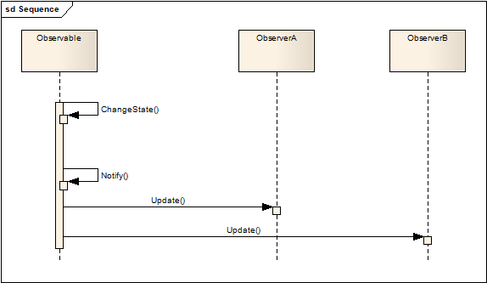
Présentation Diagramme UML Séquence
Changement d’état du sujet et notification puis mise à jour des observateurs.

Slide 7
Présentation
Avantages :
Découplage fort entre les « observateurs » et les « observés »
Extensibilité
Notifications automatiques des mises à jour à « l’observateur »

Slide 8
Présentation
Inconvénients :
Notifications automatiques, même si non pertinentes
Impact sur les performances si la liste d’observateurs est longue

Slide 9
Exemples :
Cas concret 1
Exemple 1 : « Abonnement »
Contexte : « Un client s’abonne à un journal pour le recevoir à domicile »

Slide 10
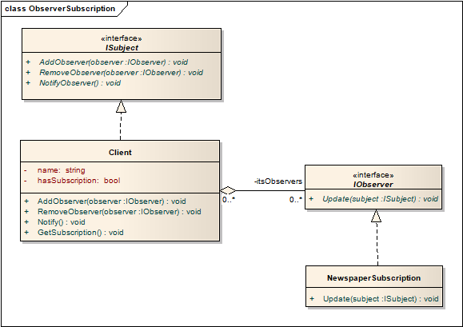
Exemple 1 Diagramme UML

Slide 11
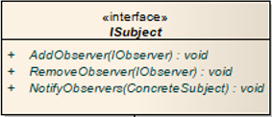

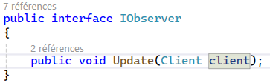
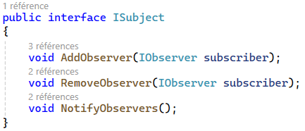
Exemple 1 Code C# 1) les interfaces
Interface Observer :
Méthode Update() avec un objet passé en paramètre (méthode “pull”).
Interface Subject :
Méthodes de gestion des observateurs et
la notification de changement d’état.

Slide 12
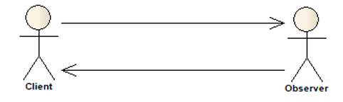
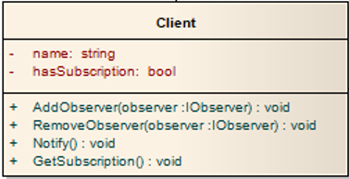
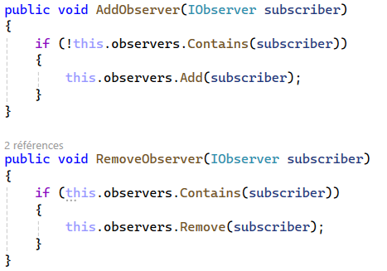
Exemple 1 Code C# 2) le sujet concret
Abonne-toi à moi !
Ok, préviens-moi quand ton état change.
Sujet
Ajoute un observateur à la liste, si celle-ci ne le contient pas déjà.
Enlève un observateur de la liste si celui-ci existe.

Slide 13
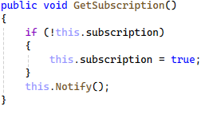
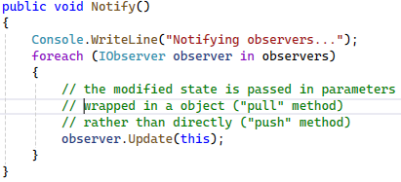
Exemple 1 Code C# 2) le sujet concret
Hé, mon état a changé !
Mise à jour
Sujet
La méthode modifie l’état de l’attribut et le notifie à l’observateur.
Parcours la liste d’observateurs et appelle la méthode de mise à jour, avec l’instance courante en paramètre (méthode “pull”).

Slide 14
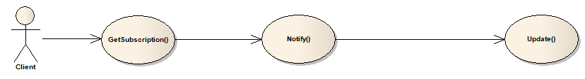
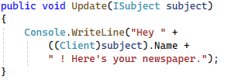
Exemple 1 Code C# 3) l’observateur concret
Sujet
Observateur
Parcours sa liste d’observateurs abonnés et appelle
Appelle
Appelle
Méthode “Update()” appelée par ses souscripteurs via leur méthode “Notify()”.

Slide 15
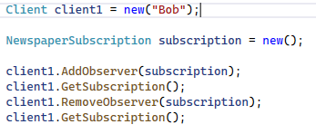
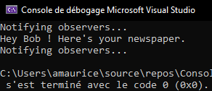
Exemple 1 Sortie console
Le client Bob ne notifie pas l’observateur une deuxième fois car il s’est désabonné avant le second appel de la méthode GetSubscription().

Slide 16
Exemples :
Cas concret 2
Exemple 2 : « Contre-espionnage »
Contexte : « Un état totalitairement démocratique souhaite surveiller les activités d’espionnage et de dissidence sur son sol».
(Implémente les interfaces IObserver<T>, IObservable<T> et IDisposable de .NET)

Slide 17


Exemple 2 Diagramme UML,
interfaces
Interfaces du Design Pattern Observateur de .NET

Slide 18
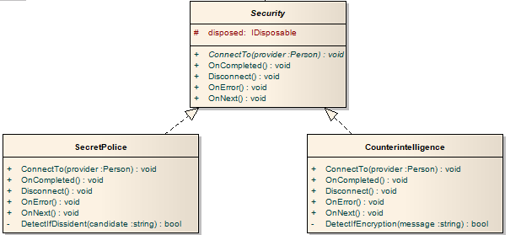
Exemple 2 Diagramme UML,
Observateurs
Observateur Abstrait
Observateurs concrets

Slide 19
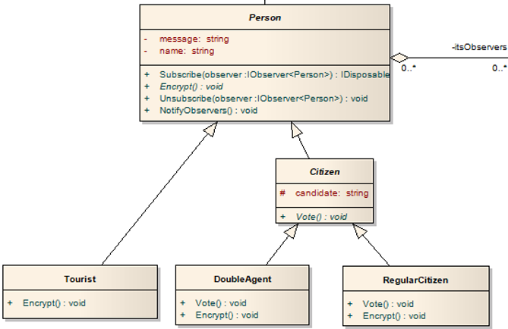
Exemple 2 Diagramme UML,
Sujets
Sujets Abstraits
Sujets concrets

Slide 20
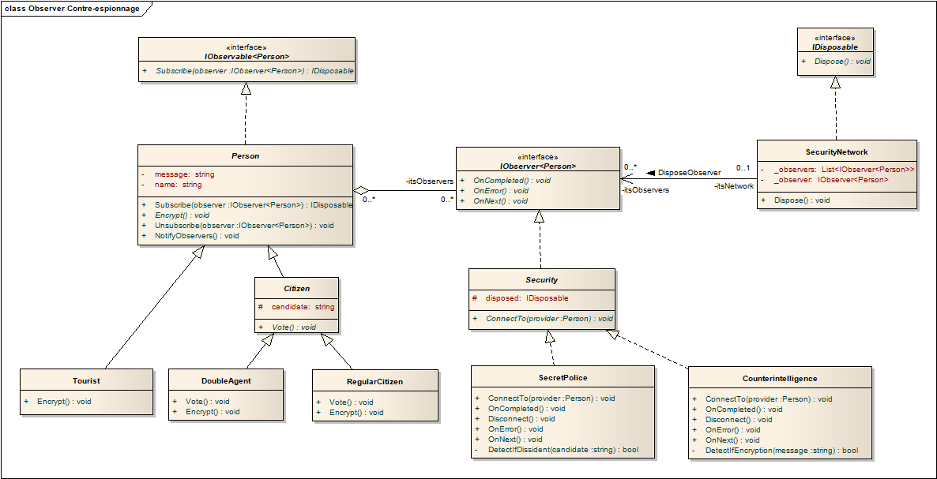
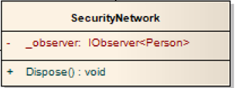
Exemple 2 Diagramme UML Général
Sujet (ou Observable)
IDisposable
Observateur

Slide 21
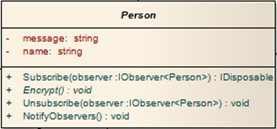
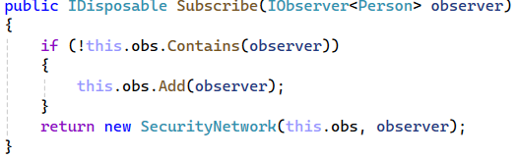
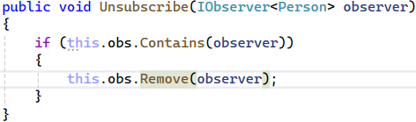
Exemple 2 Code C# Sujets abstraits
Méthode « Subscribe » (réalisée à partir de l’interface IObservable<T>), remplace “AddObserver()” et retourne une instance IDisposable.
Méthode « Unsubscribe », remplace « RemoveObserver ».

Slide 22
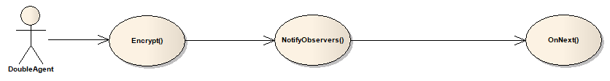
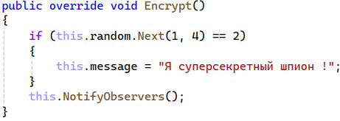
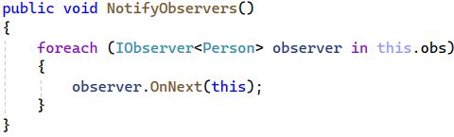
Exemple 2 Code C# Sujets concrets
Sujet
Observateur
Parcours sa liste d’observateurs
abonnés et appelle
Appelle
Appelle

Slide 23
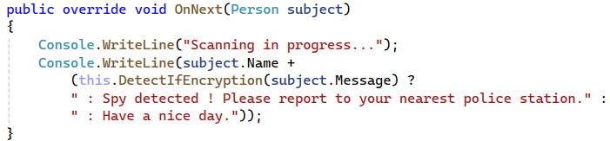

Exemple 2 Code C# Observateurs concrets
“OnNext()” est semblable au “Update()” vu précédemment.
“OnCompleted()” signifie à l’observateur qu’il n’y aura plus d’envoi de notifications.
“OnError()” gère les erreurs et les communique aux observateurs.

Slide 24
Interface IDisposable
Le framework .NET associe aux observateurs l’interface IDisposable, ce qui leur donne plus de pouvoir :
« Forcer » l’abonnement aux sujets
De même que leurs désabonnements

Slide 25
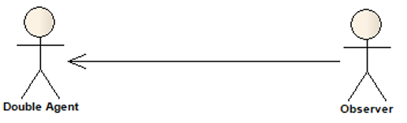
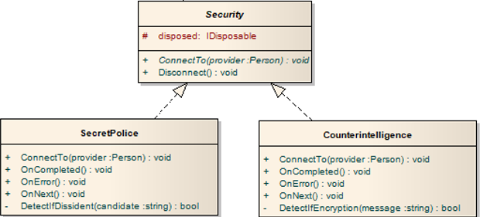
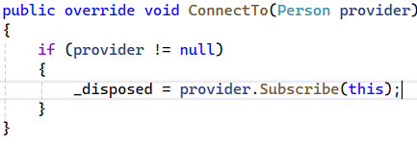
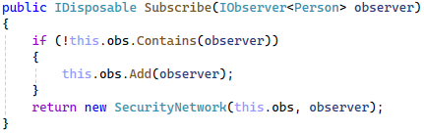
Exemple 2 Code C# Observateurs et IDisposable
Méthode ConnectTo()
Je t’ai à l’œil ! Si tu changes d’état, je le saurai.
L’observateur s’ajoute alors à la liste du sujet en appelant la méthode Subscribe() de celui-ci, avec lui-même en paramètre.
_disposed prend la valeur retournée par Subscribe(), une instance IDisposable, et stocke la liste d’observateurs et l’observateur courant.

Slide 26
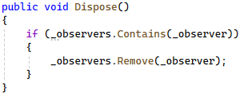

Exemple 2 Code C# Observateurs et IDisposable
Méthode Dispose()
Je n’ai plus besoin de te surveiller.
… et par la méthode Dispose() de l’interface IDisposable, peut se désabonner lui-même.
_disposed contient la liste d’observateurs et l’observateur courant…

Slide 27



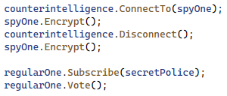
Exemple 2 Sortie console
Bob n’est pas repéré une deuxième fois en tant qu’espion car l’observateur a forcé son désabonnement avant le second appel de la méthode entrainant la notification.
L’observateur de la police secrète est abonné à Bill, il est ainsi repéré en tant que dissident par son vote.

Slide 28
Conclusion
Le Design Pattern Observateur est utile lorsque l’on veut être notifié du changement d’état d’un objet sans pour autant le surveiller en permanence (dans le cas d’une IHM par exemple).
Le principe d’abonnement est utilisé. Quand un objet a un attribut dont la valeur change, il notifie les observateurs abonnés et ceux-ci réagissent en conséquence.
L’interface IDisposable de .NET donne plus de pouvoir aux observateurs, leur permettant directement de s’ajouter et de se supprimer des listes d’observateurs des sujets.

